Slide 1

Мастер-класс для родителей
«Пасхальная курочка»
Подготовила:
Воспитатель 1 категории
Бакунова И.Н.

Slide 2
Задачи мастер-класса:
1.Представить опыт работы по взаимодействию педагога с родителями.
2.Развивать воображение, творческие способности участников мастер-класса.
3.Познакомить с историей праздника Пасха, его традициями.
4.Актуализировать значимость совместного творчества родителей и детей для укрепления взаимоотношений в семье.

Slide 3
Оборудование:
Цветная ткань
Нитки
Иголка
Шаблон курочки
Синтепон
Ножницы
Цветная тесьма

Slide 4

Планируемый результат.
Актуализация значимости совместного творчества родителя и ребёнка, получение знаний о новой технике изготовления работы, поделки «Пасхальная курочка».
Современное празднование Пасхи сохраняет большинство основных традиций праздника ещё из древних времён. Всем искренне хочется чтоб пасхальные выходные выдались запоминающимися для всей семьи. Хорошие идеей, которая особенно порадует детей, будет сделанная своими руками поделка. Так праздник оставит ещё больше приятных впечатлений.

Slide 5
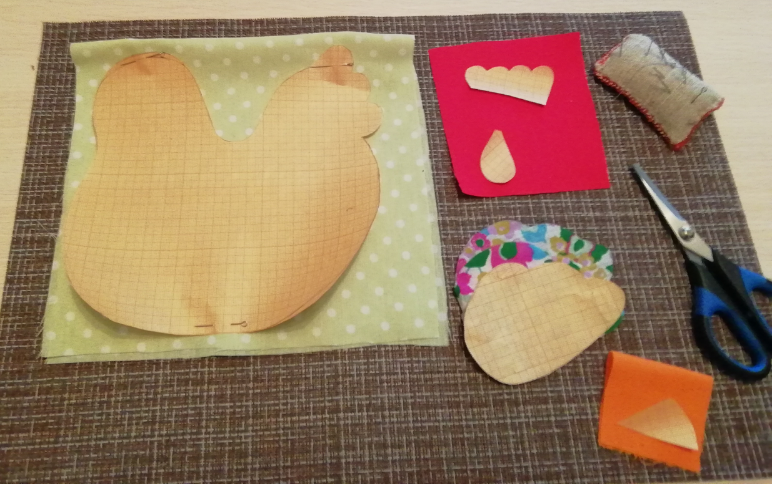
Ход работы
Для внешней стороны курочки используем хлопковую ткань.

Slide 6
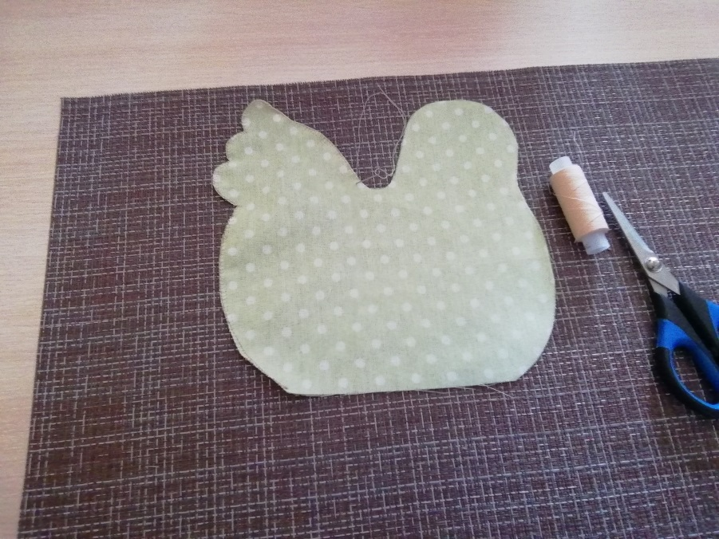
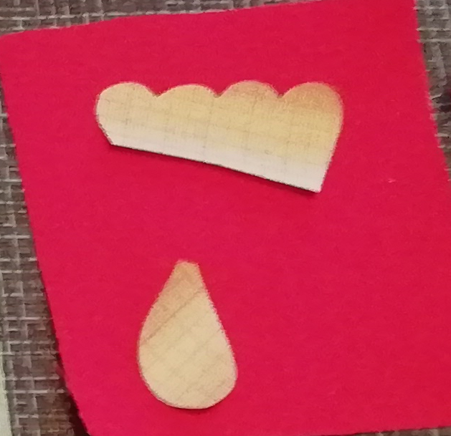
Используя шаблоны выкраиваем внешние детали.

Slide 7
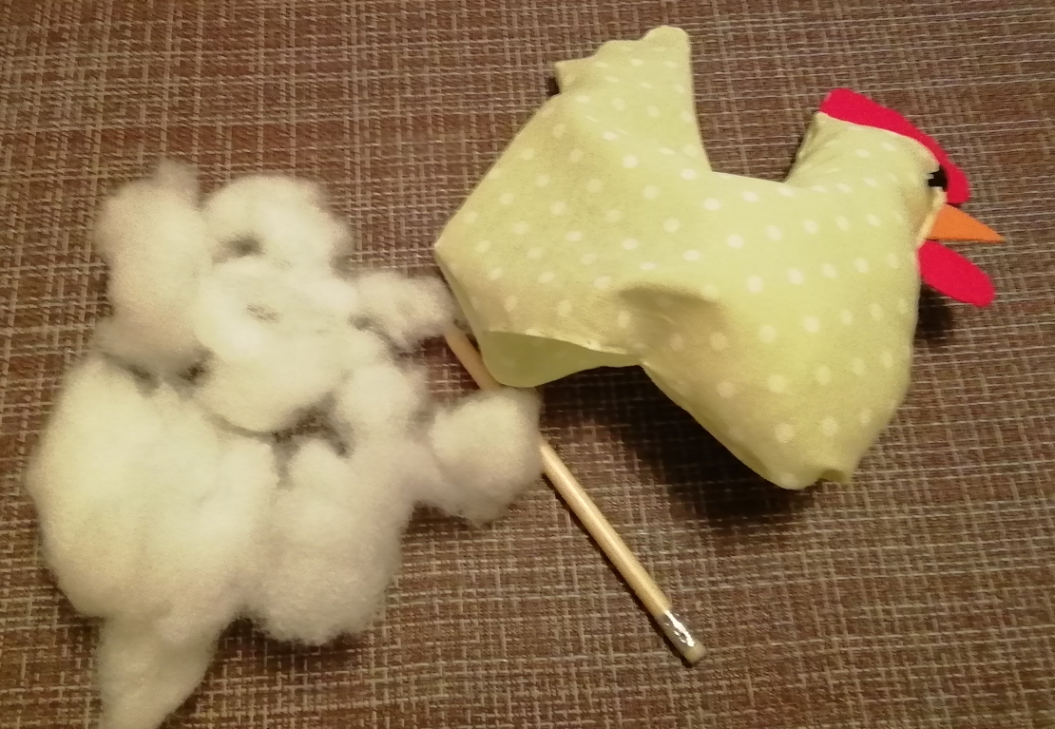
Прошиваем тело курочки с внутренней стороны.
После, вшиваем гребешок, клюв и бородку.
Затем набиваем синтепоном внутреннюю деталь курочки. После этого прошить потайным стежком низ.

Slide 8
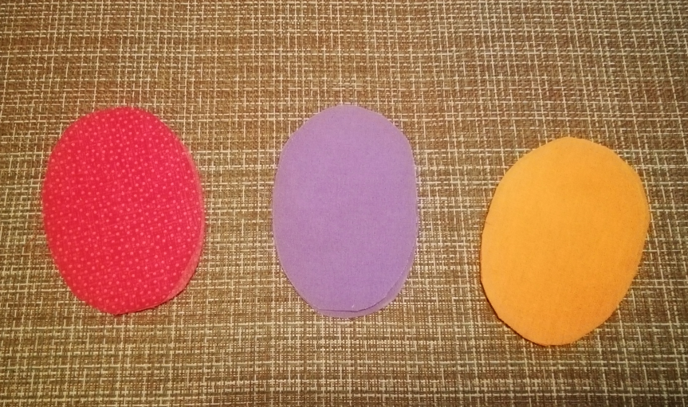
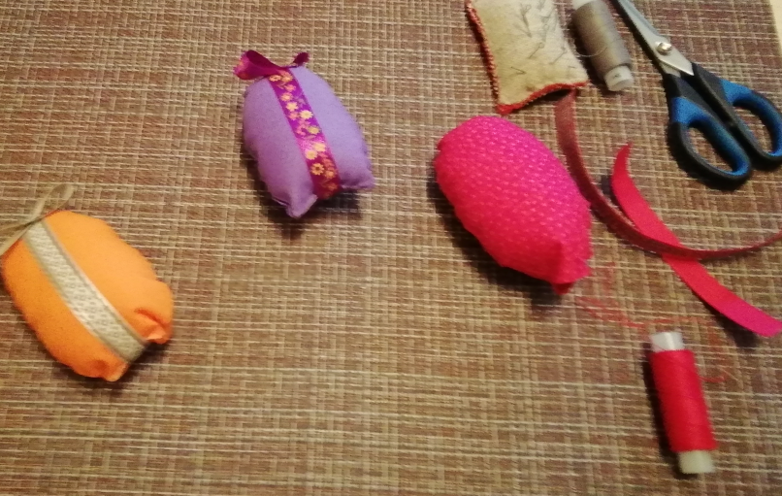
Сшиваем формы для яиц. Наполняем синтепоном. Для красоты торжественности обшиваем красивой тесьмой, и делаем бантик.

Slide 9
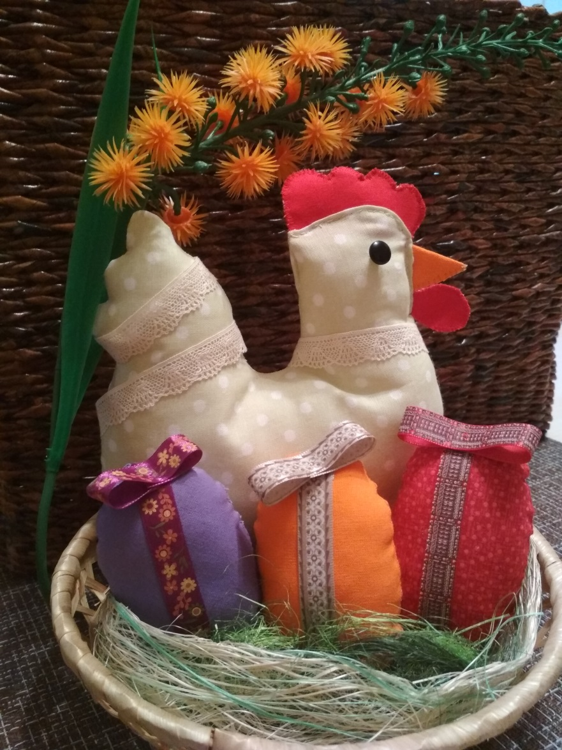
А вот и наша «Пасхальная курочка»

Slide 10
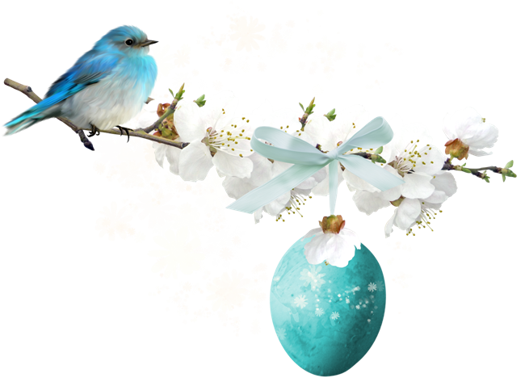
Всем спасибо!
Мира и радости!

